Slide 1
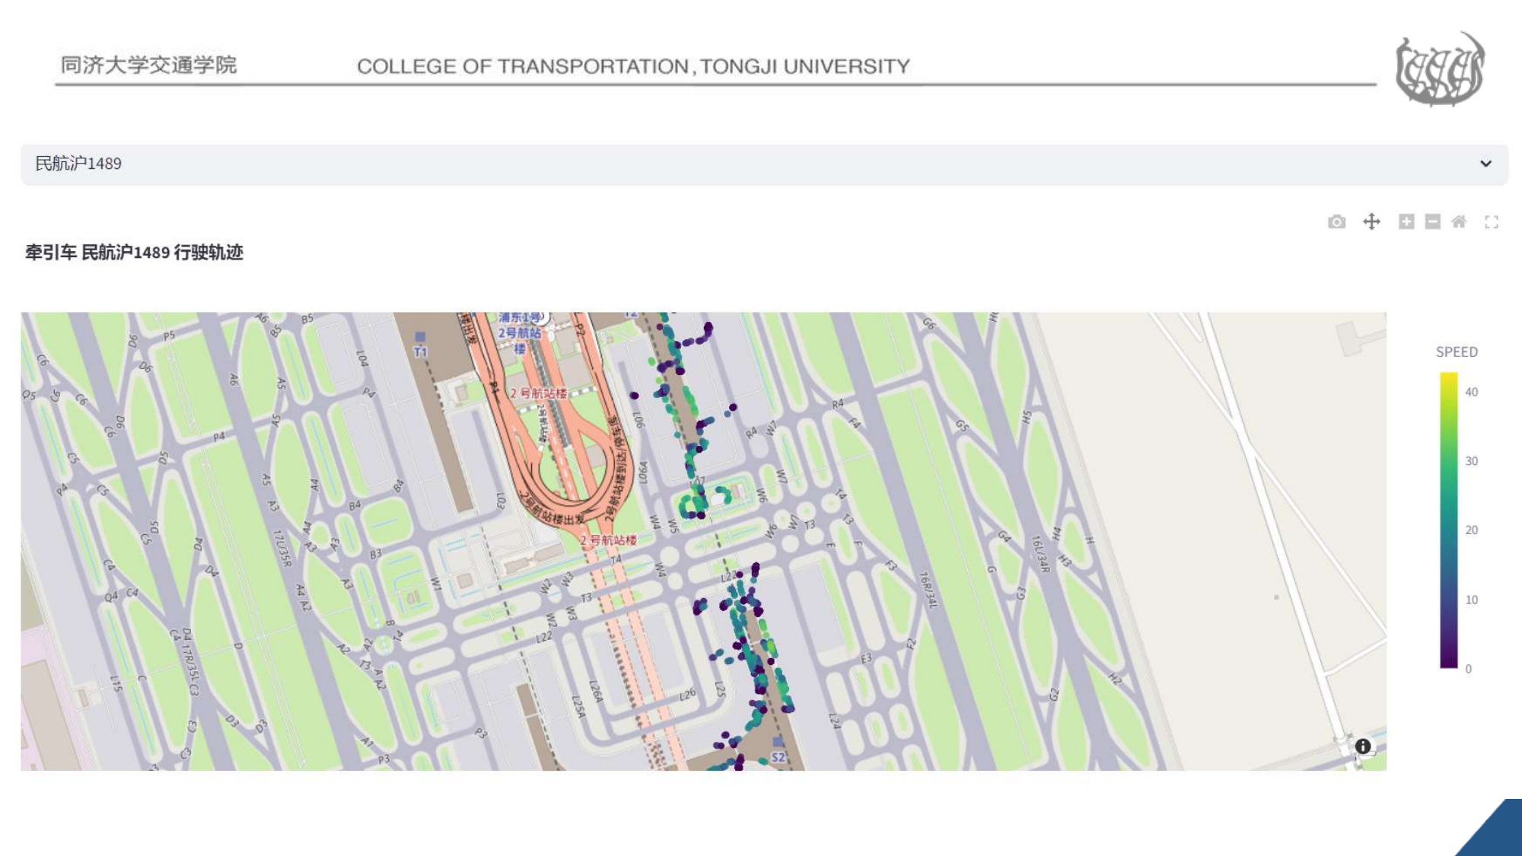
机坪牵引作业“智慧眼”
面向牵引作业事件的区块链安全监管原型
本科生赛道｜航空运输与工程
研究主线
事件建模
规则校验
可信留痕
数据重构
过程表达
合约校验
同济大学交通学院

Slide 2
Outline
02
汇报框架
围绕研究对象、问题界定、方法设计与原型验证四个层面展开。
01
研究背景
02
问题界定
明确牵引作业在离港保障链条中的位置及其作为独立监管对象的必要性。
说明现有运行数据虽较为丰富，但尚未围绕单次牵引作业形成可直接核验的事件证据链。
03
方法设计
04
原型验证
构建“事件建模—规则校验—分布式留痕”的技术路线，并界定区块链的功能边界。
基于数据处理、过程可视化与规则触发原型，对研究思路的技术可行性进行验证。

Slide 3
Background
03
牵引作业兼具运行保障属性与安全约束属性
其业务价值不止于资源调配，更体现在作业过程的规范执行与责任界定。
业务属性
业务判断
牵引作业位于离港保障链条前端，直接影响推出时刻、机位周转效率与后续地面放行秩序。
运行约束
协同属性
监管属性
牵引窗口与推出序列、机位资源与地面通道条件紧密关联。
任务执行涉及航班、车辆、人员和空间位置等多维要素。
异常识别与责任追溯依赖完整过程证据，而非单一结果字段。
作业执行受机位、时刻、车辆资源、地面路径与人员协同等多因素共同约束。
牵引过程横跨机场、地服、航班运行等多个主体，具有显著的跨主体信息耦合特征。
与一般车辆运行不同，牵引作业需要对关键动作、空间距离和异常情形形成可核验记录。
因此，牵引作业更适合被抽象为“事件级监管对象”，而非仅被视作一般性的车辆调度任务。

Slide 4
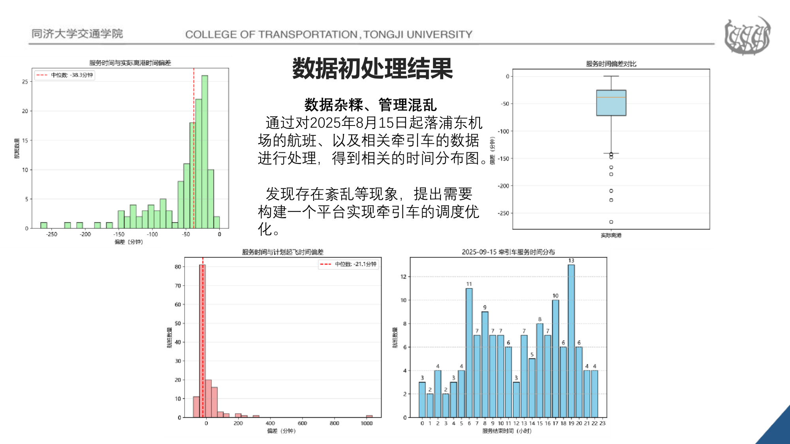
Problem Definition
04
现有数据虽已存在，但尚未围绕单次牵引作业形成完整证据链
关键问题不在于缺少记录，而在于现有记录难以直接支撑作业级监管与责任判定。
主要局限
预处理证据
现有运行数据通常分散于航班、任务、轨迹与车辆等不同业务环节，其组织逻辑以系统职能为中心，而非以单次牵引作业为中心。
可分别查询航班信息、车辆轨迹与任务记录，但跨表关联后的监管对象并不天然成立。
事后回看能够看到“片段性记录”，却难以快速形成任务—车辆—位置—时间—规则结果的一体化判定视图。
因此，研究的第一步应当是围绕牵引作业事件完成数据重组，而非简单增加新的展示层。
数据预处理结果显示：服务时间偏差、计划起讫差异与时段分布均存在显著离散性。

Slide 5
Research Goal
05
研究目标可分解为“事件重构—规则形式化—可信留痕”三条链路
本研究的技术定位是构建牵引作业事件级监管原型，而非替代机场既有运行系统。
事件重构
规则形式化
可信留痕
将分散于航班、轨迹、车辆与任务环节的数据重组为单次牵引作业事件。
将部分安全约束由经验判断转化为可程序化执行的校验逻辑。
为关键事件及规则结果提供跨主体可核验、不可抵赖的记录方式。
研究定位：验证牵引作业能否从“业务记录对象”转化为“可监管事件对象”，并在此基础上实现规则校验与可信留痕。
换言之，评价重点应放在研究闭环是否成立，而非是否已完成工程部署。

Slide 6
Blockchain Role
06
区块链的引入理由在于“可核验性”，而非“最优调度求解”
在本研究中，区块链承担的是存证与核验功能，而不是调度控制功能。
功能比较
作用机制
技术路径
在本研究中的主要作用
边界
关键事件存证
对任务编号、时序状态与规则结果进行分布式记录。
传统数据库
保存业务记录
证明力主要依赖单方维护
调度算法
生成任务分配与路径方案
不直接解决跨主体核验
规则执行留痕
将阈值判断及触发结果绑定到具体作业事件。
区块链
记录关键事件及规则结果
不承担求解功能
最小必要共享
在权限控制前提下共享事件摘要、合规结论与校验凭证。
结论：区块链的价值不在于提升求解能力，而在于增强关键事件记录的跨主体可核验性。
不要求原始数据全量上链，不替代既有机场运行系统。

Slide 7
Methodology
07
牵引作业事件建模与数据关联方法
研究核心不在于单表分析，而在于建立“任务—车辆—位置—时间”的关联结构。
方法步骤
事件链路
构建 DataLoader，对航班、任务、ADSB 轨迹与牵引车 GPS 数据进行统一封装。
输入数据层
数据关联层
事件表达层
构建 DataMatcher，利用时间、位置与任务字段完成多维匹配。
航班信息
任务信息
ADSB 轨迹
牵引车 GPS
时间匹配
空间匹配
任务字段核验
flight_task_map
flight_adsb_map
task_vehicle_map
生成 flight_task_map、flight_adsb_map 与 task_vehicle_map 三张核心映射表。
将分散数据重组为可表达单次牵引作业的事件对象。
方法贡献在于：以“作业事件”为基本分析单元，而不是以孤立数据表为分析单元。

Slide 8
Preprocessing Evidence
08
数据预处理结果支持“事件级重构”的必要性判断
预处理能够揭示偏差与离散性，但仍不足以替代作业事件级表达。
证据图表
研究判断
从现有样本统计可以得到三个直接判断：
服务时间与实际离港时间之间存在显著偏差，说明人工计划与现场执行并非完全一致。
不同任务时段的样本分布具有明显离散性，表明单纯依靠均值统计难以表达作业异质性。
仅依赖表级分布结果，仍难以恢复某一具体任务的完整过程与规则执行结果。
因此，研究应从“统计描述”进一步推进到“事件重构与过程表达”。

Slide 9
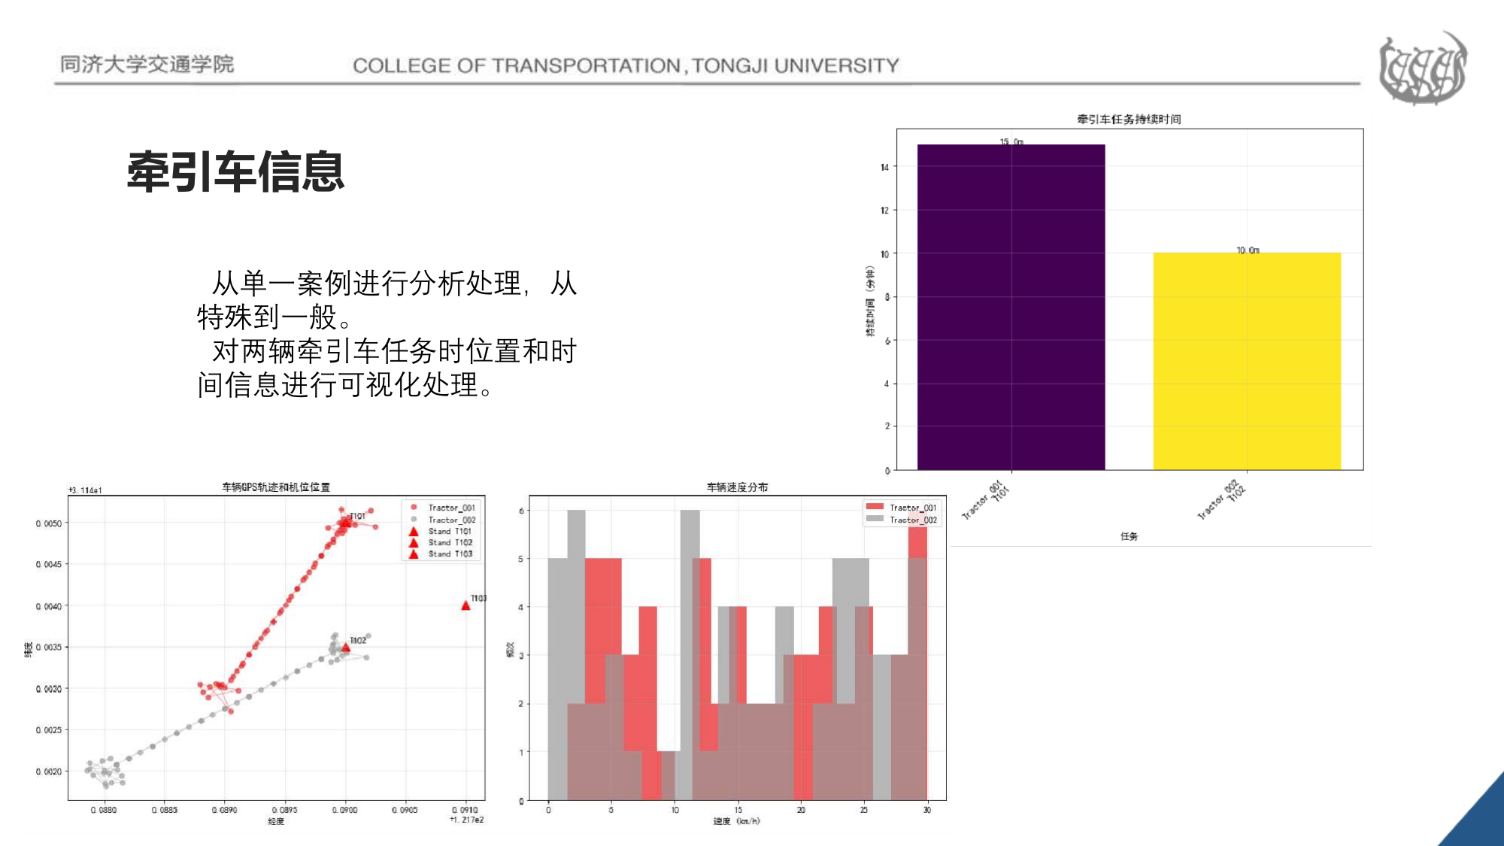
Process Reconstruction
09
作业过程重建结果表明：牵引任务可以形成时空一致的过程表达
通过位置、速度与轨迹信息的联合表达，可由结果记录转向过程性证据。
车辆层面
空间层面
牵引车任务持续时间、GPS 位置与速度分布可联合反映任务执行状态。
轨迹回放界面可展示任务运行路径及速度着色结果。
综合结果表明：牵引作业不仅能够被“记录”，而且能够被“重建”和“检查”。

Slide 10
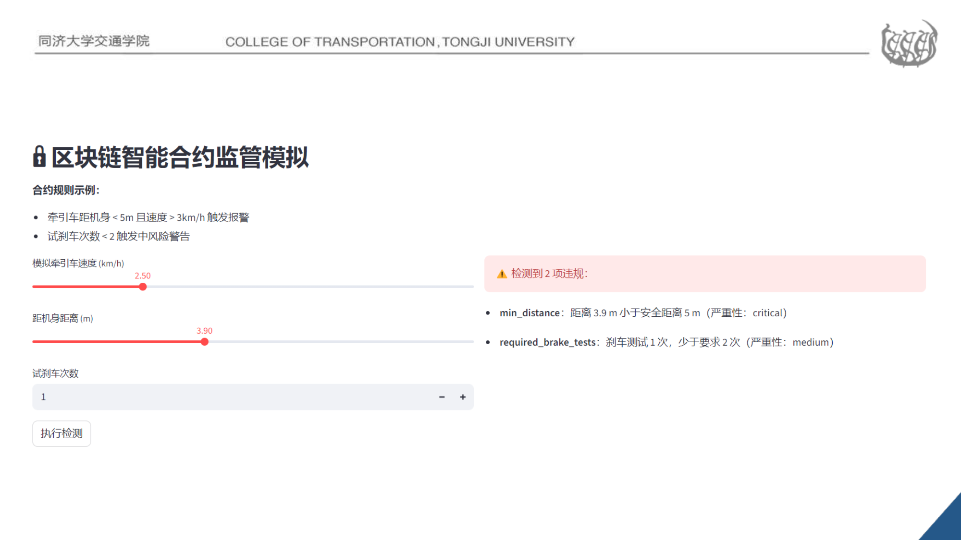
Rule Validation
10
规则形式化与合约化校验结果
研究重点不是“自动化监管已完成”，而是证明部分规则可被形式化、程序化并自动触发。
规则表达
原型结果
示例规则 1
当牵引车距机身小于 5 m 时，速度上限限定为 3 km/h。
示例规则 2
试刹车次数不得低于预设阈值，否则触发风险提示。
将文本规则转化为结构化参数、阈值与严重程度标签。
对距离、速度与关键动作项实施程序化判别。
输出违规项、触发条件和规则执行结果。
合约化校验原型能够显示违规项、阈值偏离程度与严重程度标签。

Slide 11
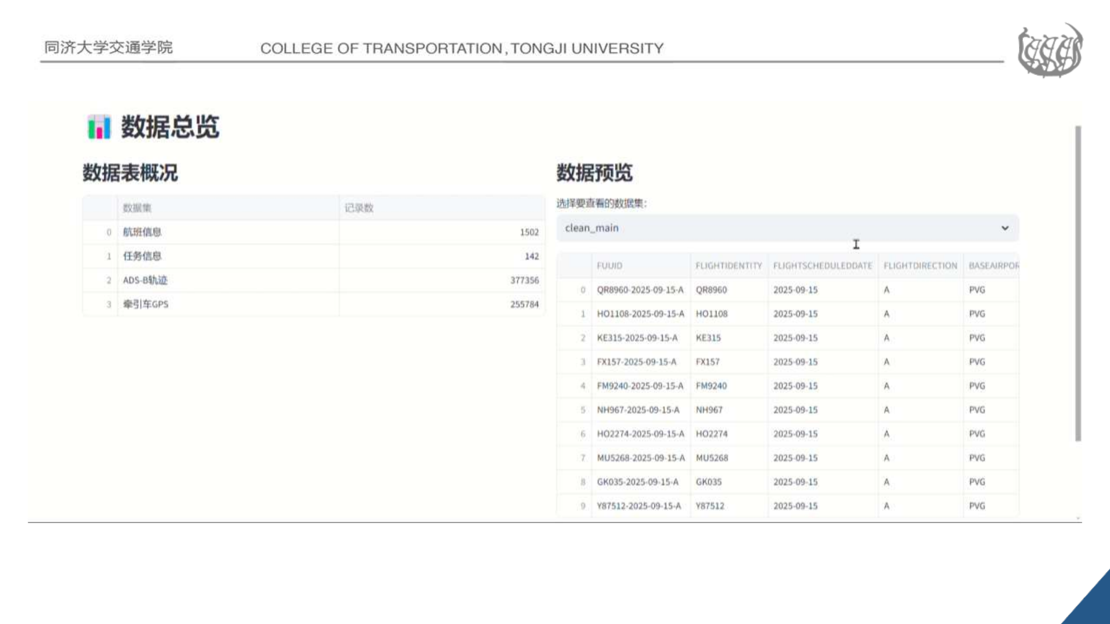
Prototype
11
原型系统已形成“数据总览—轨迹回放—规则校验”的完整验证链条
原型价值在于验证技术链路成立，而非宣称已替代机场既有生产系统。
数据总览
轨迹回放
合约校验
数据层面实现多源数据接入、记录规模展示与样本预览。
过程层面实现单任务空间轨迹、速度着色与路径回看。
规则层面实现阈值触发、违规提示与结果留痕表达。
系统定位：用于验证牵引作业事件级监管链条的技术可行性，包括数据重构、过程表达、规则校验与可信留痕。

Slide 12
Conclusion
12
研究结论与后续工作
研究结论应聚焦已验证内容；后续工作则面向真实数据接入与工程协同深化。
研究结论
后续工作
01
完成事件建模
实现航班、任务、车辆与轨迹数据的事件级重组。
算法深化
在可信数据基础上进一步增强路径规划与动态调度能力。
02
形成过程表达
实现牵引过程的时空重建与可视化检查。
数据扩展
接入更多实时数据源，提升事件表达的完整性与时效性。
03
验证规则校验
证明部分安全规则可以被程序化执行并形成留痕。
工程协同
与机场既有系统进行更严格的接口验证与场景化测试。
总体而言，本研究完成了牵引作业事件级监管原型的技术可行性验证。

